Slide 1
STRATEGIJE U RADU S UČENICIMA OŠTEĆENOG SLUHA
dr.sc.maja srzić
april 2025.

Slide 2
uvod
Razumijevanje SPECIFIČNOSTI učenika oštećeNOG sluha ključno je za uspješnu komunikaciju i podršku. (period nastanka oštećenja, vrsta oštećenja, vrsta ampliifikacije, način komunikacije)
prilagodBA načinA komunikacije I PRISTUPA UČENIKU.
„Jedino uz sve informacije o učeniku, specifičnosti funkcionisanja, te volju i želju za napretkom učenika, možemo osmisliti kvalitetan pristup i omogućiti adekvatnu edukaciju učenika. „

Slide 3
Specifičnosti učenika oštećenog sluha
Bez obzira radi li se o prelingvalnoj ili kasnije stečenoj gluhoći, odnosno oštećenju sluha, posljedice se uglavnom manifestiraju kao:
otežano usvajanje jezika i govora;
otežana komunikacija s okolinom;
otežano emocionalno i socijalno sazrijevanje;
otežani odgoj i obrazovanje;
mentalni umor zbog kojeg se često javlja i motorički nemir.

Slide 4
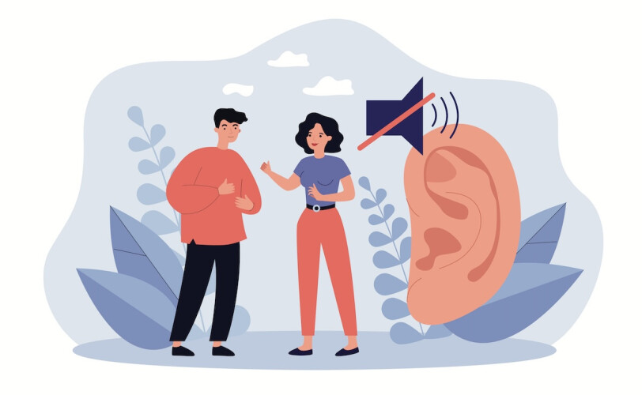
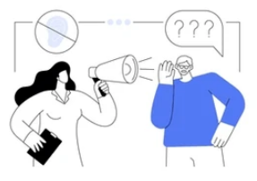
Kako gluhe i nagluhe osobe čuju?
Gluhe osobe – ne čuju zvuk.
Nagluhe osobe – čuju zvuk, ali sve zvukove istom jačinom, pa im je teško selektovati samo govor I USMJERITI SE NA NJEGA.
SLUŠAMO UHOM, ČUJEMO MOZGOM.

Slide 5
KAKO PRAVILNO POSTUPITI
Prije nego što počnete govoriti, pobrinite se da imate pažnju osobe – uspostavite kontakt očima. (dodir rukom po ramenu, skretanje pažnje nekim pokretom na onog ko govori);
Pronađite prikladno mjesto za razgovor, s dobrim osvjetljenjem i bez buke i ometanja; (slušni aparati najbolje rade na udaljenosti manjoj od 1,5 metara, oni ne vraćaju sluh,već samo pojačavaju zvukove)
STAnite TAKO DA VAS BOLJE VIDE I ČUJU DOK GOVORITE;
Govorite uobičajenom jačinom glasA - NEmojte VIKATI;
Smanjite pozadinsku buku kako biste poboljšali uslove slušanja.

Slide 6
Kako gluhe osobe razumiju govor?
U ELEKTROENERGETSKIM SISTEMIMA, ELEKTRIČNA ENERGIJA SE GENERIŠE U ALTERNATORIMA POMOĆU ELEKTROMAGNETNE INDUKCIJE, PRI ČEMU SE MEHANIČKA ENERGIJA PRETVARA U ELEKTRIČNU.

Slide 7
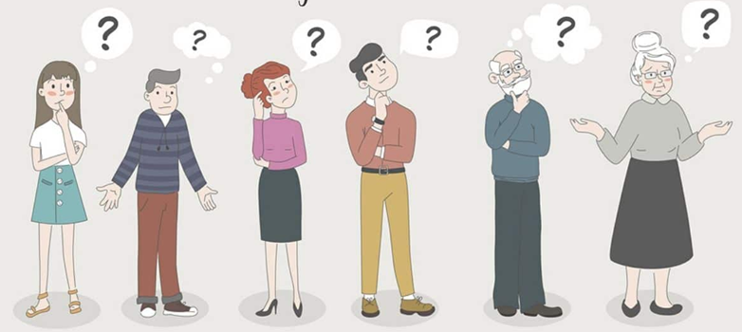
Kako gluhe osobe razumiju govor?
Za gluhe učenike, bosanski jezik je strani jezik.
Razumijevanje nije samo prepoznavanje riječi, već i suštine poruke.

Slide 8
Kako olakšati razumijevanje?
skrenite pažnju na osobu koja govori;
U govoru Koristiti jednostavne i kratke rečenice;
Pojasniti nepoznate riječi kroz slike, sinonime i primjere;
pokušajte reći isto na drugačiji način;
Ponovite koliko god je puta potrebno, Nikada nemojte reći „nije važno“.

Slide 9
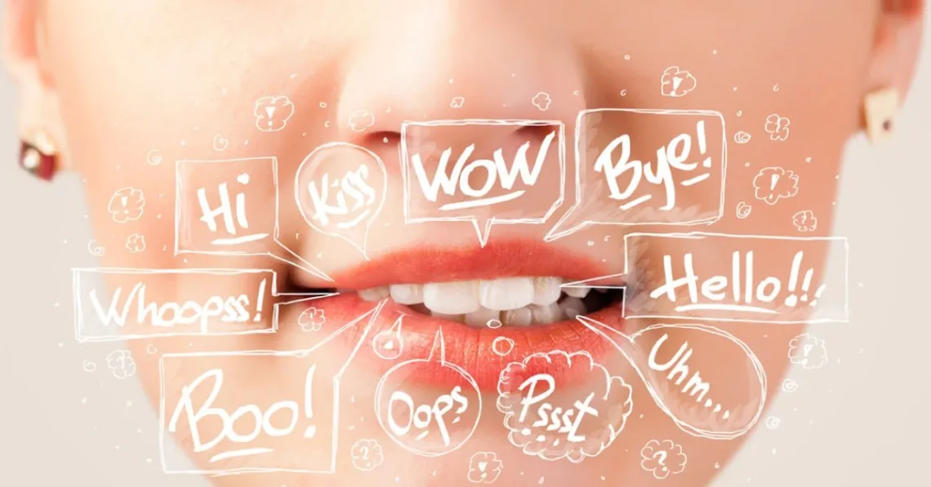
Čitanje s usana
Čitanje s usana je težak i naporan proces, koji se bazira na 75 % pogađanja.
Neki glasovi su nevidljivi na usnama, pa se teško čitaju.
Nejasan ili brz govor je teško čitati s usana.

Slide 10
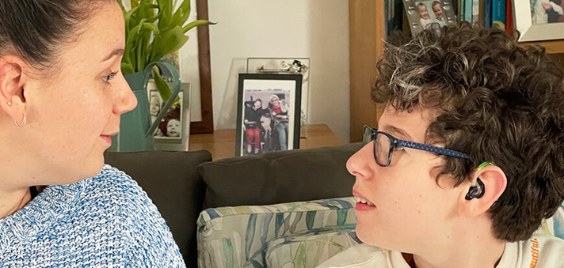
Kako olakšati čitanje s usana?
OKRENite SE KA UČENIKU, DA VAM DOBRO VIDI USTA.
izbjegavajte okretanje glave kako biste olakšali čitanje s usana;
Nemojte prekrivati usta ili lice dok govorite;
GOVORITE MALO SPORIJE, ALI NE PRENAGLAŠAVAjte I ne KARIKIRAjte IZGOVOR;
KORISTITI KRATKE JEDNOSTAVNE REČENICE;
PRVO REcite GLAVNU PORUKU tj. KLJUČNU RIJEČ, PA ONDA OBJAŠNJavajte.

Slide 11
Korisni Savjeti za rad s učenicima OŠTEĆENOG SLUHA
U RADU S UČENICIMA OŠTEĆENOG SLUHA VAŽNO JE:
IZDVAJATI I POJAŠNJAVATI NEPOZNATE RIJEČI (slika, video ili druga jednostavnija riječ).
BOGATITI RJEČNIK;
OBJAŠNJAVATI VEĆE CJELINE, KAKO BI SE RAZUMJELA SUŠTINA;
KORISTITI OČIGLEDNE MATERIJALE, DEMONSTRIRATI, GLUMITI,
OBJASNITI SADRŽAJ NA JEDNOSTAVNIJI NAČIN;
KORISTITI KRATKE, JEDNOSTAVNE REČENICE;
Provjeravati razumijevanje sadržaja;
DAVATI VIŠE VREMENA ZA REALIZACIJU ZADATKA.

Slide 12
zadatak
Priču šarko pročitajte i približite sadržaj učeniku oštećenog sluha!
1. grupa – pojednostavite rečenice, pojasnite pojmove
2.grupa – približite priču kroz niz slika , pojasnite pojmove koristeći slike
3. grupa – primjenite tehniku mapa uma - koristite ključne riječi, boje, šeme, simbole, hijerarhijsku organizaciju sadržaja

Slide 13
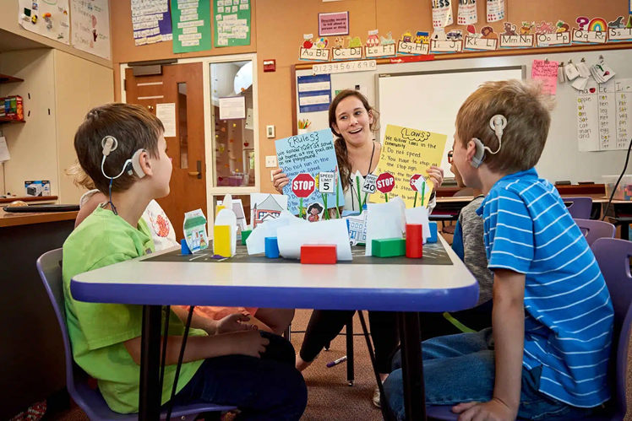
Zaključak
Male prilagodbe u komunikaciji i pristupu učeniku mogu biti od velike koristi učeniku.
Ključ je u jasnoći govora, strpljenju i vizuelnim podrškama.
Budimo podrška učenicima kako bi se dobro osjećali SA NAMA I među nama.

Slide 14
Hvala vam na pažnji!

